Slide 1
광주영재학교-GIST 창의 연구 프로그램
GIST AILAB
School of Integrated Technology (SIT)
Gwangju Institute of Science and Technology (GIST)

Slide 2
Contents
PART 1. 개발 환경 구축
1.1 IDE 사용하기
1.2 Python, 필요 library 설치
PART 2. 코딩 기본
2.1 Linux 명령어
PART 3. 딥러닝의 기본 개념
3.1 딥러닝 overview
3.2 실습 overview
3.3 Dataset
3.4 Model
3.5 Train/Validation/Test
PART 4. Teaching Where to Look
4.1 논문 소개
4.2 Feature Distilation 개념 설명
PART 5. 가위바위보 분류 모델 개발 및 Feature distillation 실습
5.1 Dataset 구축
5.2 CNN
5.2.1 CNN 레이어
5.2.2 ResNet
5.3 Dataset
5.4 가위바위보 모델 학습
5.4.0 Colab 사용법
5.4.1 Teacher 모델 학습 -> Colab
5.4.2 Student 모델 학습 -> Colab
5.4.3 CAM을 통한 시각화 -> Colab
5.4.4 실시간 인퍼런스 확인 -> Colab

Slide 3
PART 1. 개발 환경 구축

Slide 4
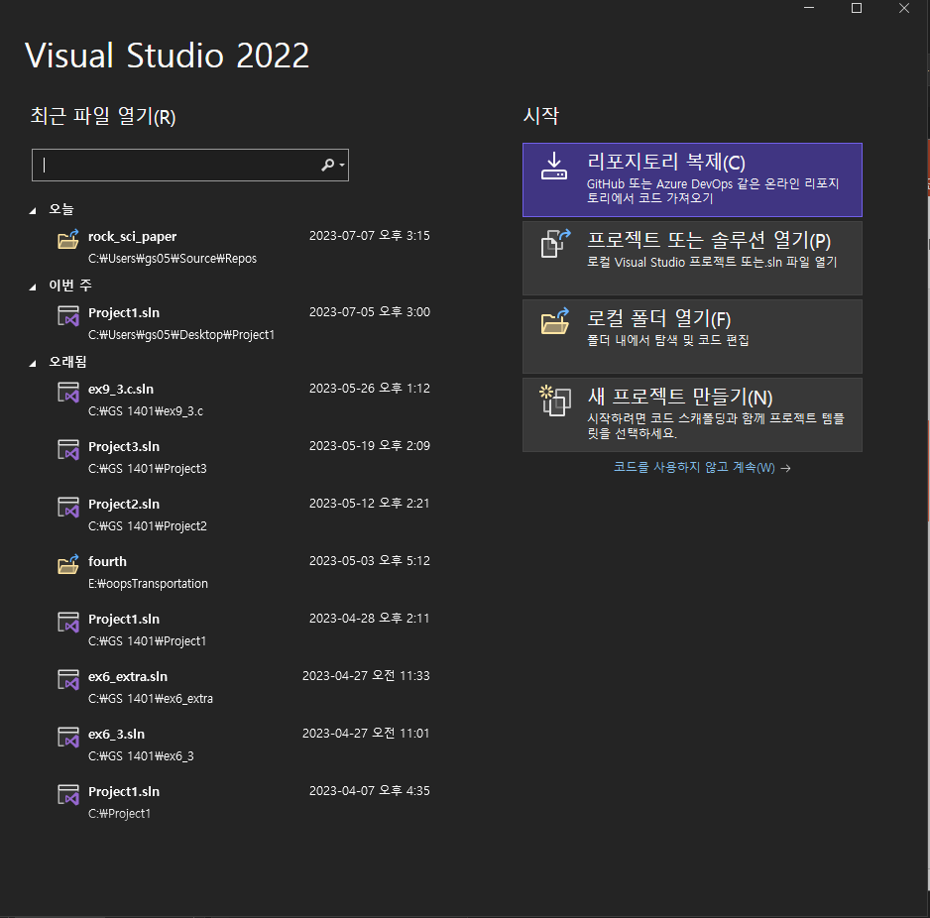
Visual Studio 2022 실행 화면

Slide 5
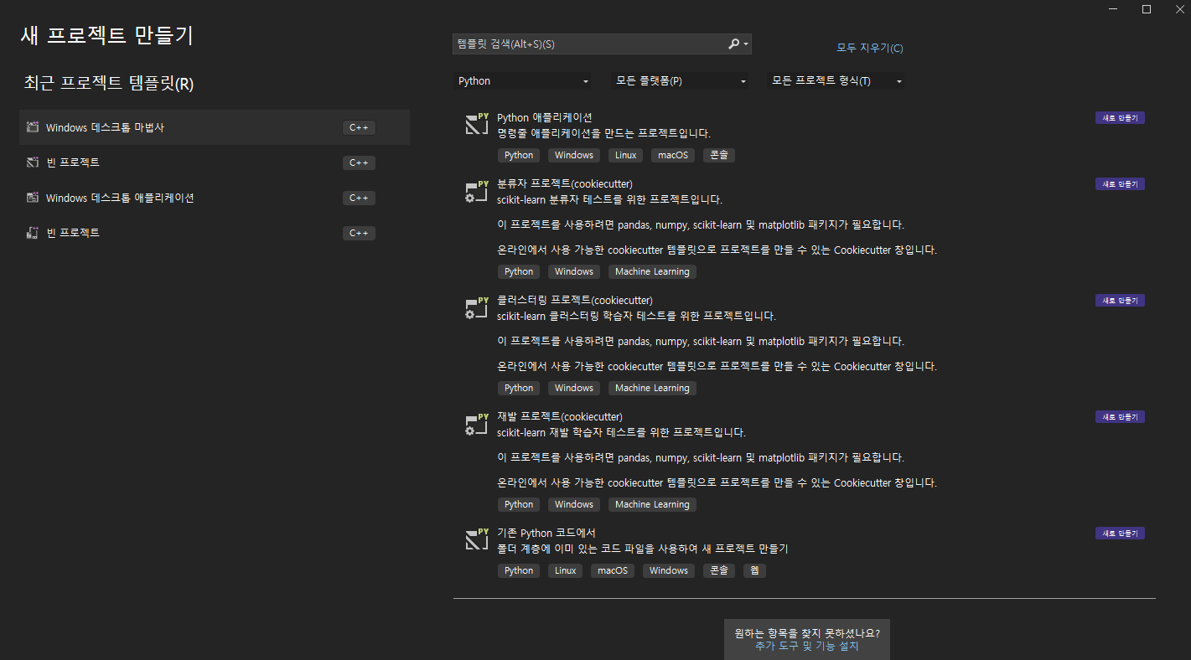
새 프로젝트 만들기 (Create a new project)
해당 화면이 뜨면 이미 설치가 되어있는 것이므로 진행하지 않아도 됩니다.

Slide 6
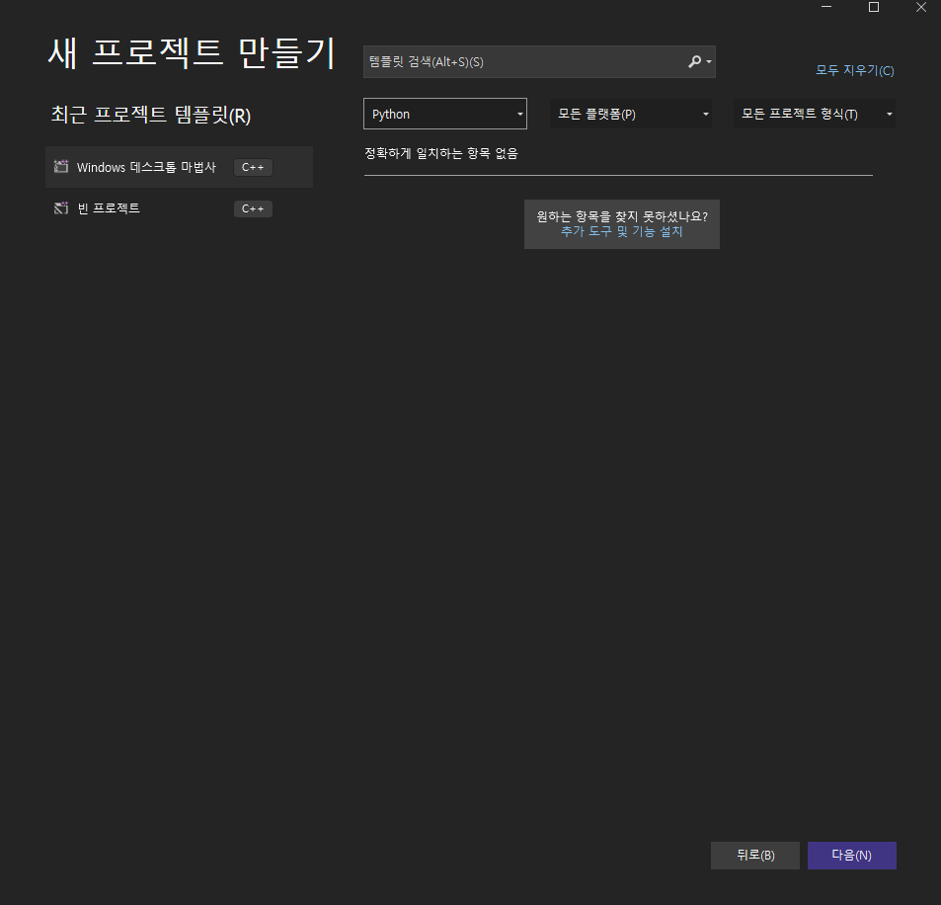
새 프로젝트 만들기 (Create a new project)
언어선택 -> Python 선택
추가 도구 및 기능 설치 클릭

Slide 7
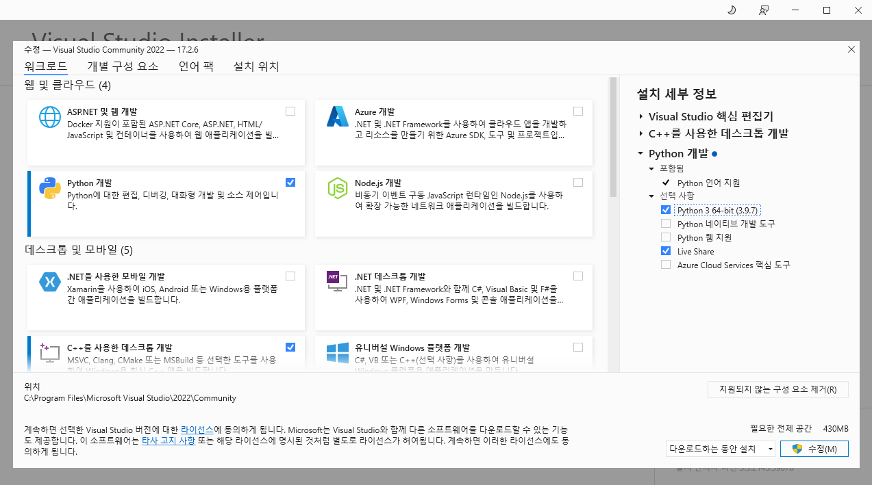
Python 설치
Python 개발 선택
Python 3 640bit (3.9.7) 선택
수정 클릭
(중간에 팝업 계속 클릭)

Slide 8
기존 리포지토리 삭제
로컬 디스크 C/source/repose/
에서 rock_sci_paper 삭제

Slide 9
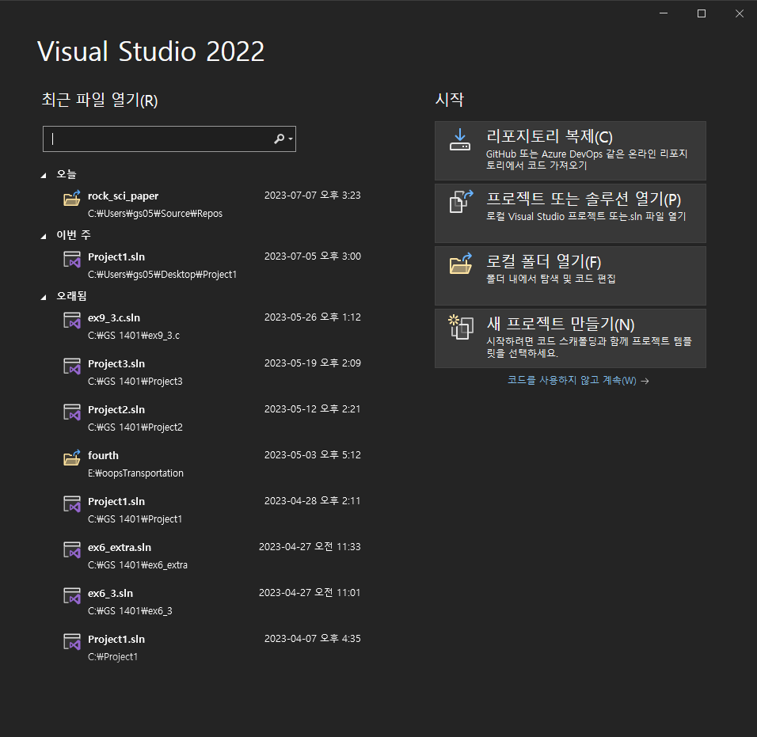
리포지토리 복제 선택 (Clone a Repository)
https://github.com/gist-ailab/rock_sci_paper.git 입력

Slide 10
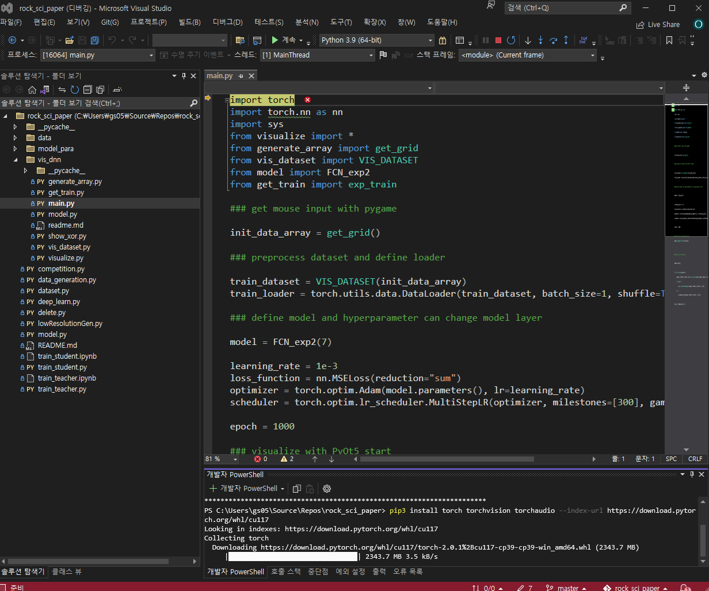
rock_sci_paper 환경 열기
View/Solution Explorer 클릭
vis_dnn/main.py 클릭
main.py 실행
(디버그 없이 실행, 단축키 ctrl+F5)

Slide 11
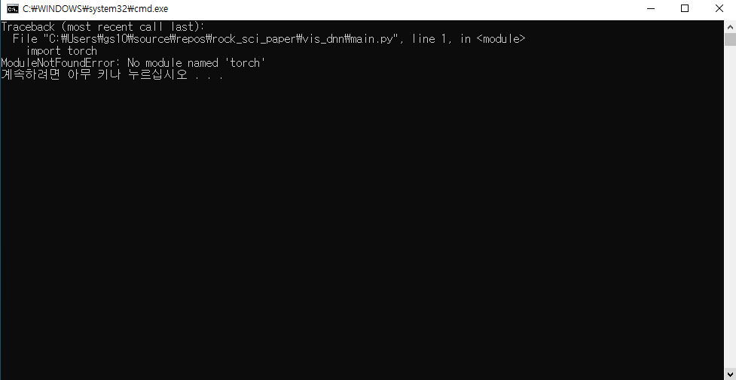
필요 라이브러리 설치
No module named ‘torch’ 에러 발생
현재 개발 환경에서 torch library가 없어 발생하는 에러
Torch 다운로드

Slide 12
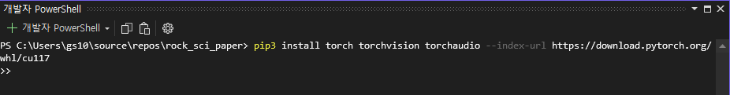
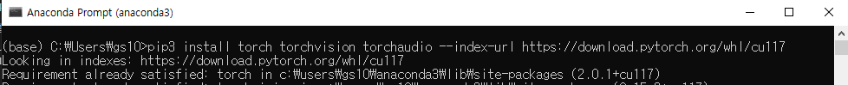
터미널 열기
View/Terminal 클릭
pip3 install torch torchvision torchaudio --index-url https://download.pytorch.org/whl/cu117
만약 에러가 뜬다면 (pip is not ~)
윈도우 검색창에 anaconda 검색, anaconda prompt 실행

Slide 13
추가 라이브러리 설치
같은 방법으로
pip install pygame
pip3 install opencv-python
pip install PyQt5
pip install matplotlib

Slide 14
PART 2. 코딩 기본

Slide 15

2.1 Linux
Linus Torvalds가 제작한 자유 오픈소스 소프트웨어 운영체제/커널
커널: 하드웨어의 자원을 관리해주는 소프트웨어 (CPU, SSD, RAM 등 자원을 실행될 소프트웨어를 할당해주고 스케줄링)
운영제체: 커널 위에 여러가지 레이어를 올려 사용자가 필요한 기능들을 구현한 것

Slide 16
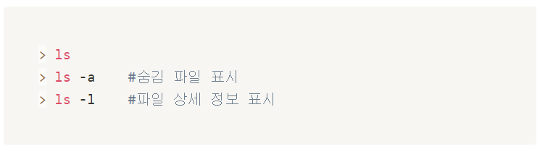
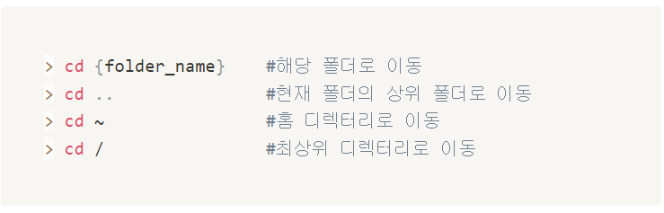
Linux 기본 명령어
ls – 현재 위치의 파일 목록 조회
cd – 디렉터리 이동

Slide 17
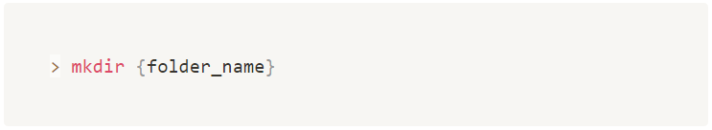
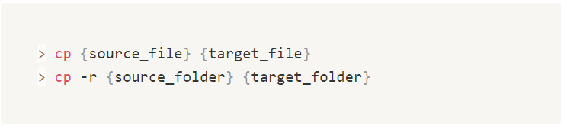
Linux 기본 명령어
mkdir – 폴더 생성
cp – 파일 및 폴더

Slide 18
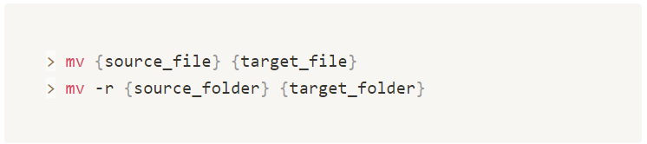
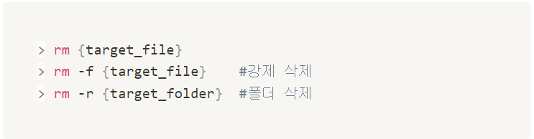
Linux 기본 명령어
mv - 파일 및 폴더 이동
rm – 파일 및 폴더삭제

Slide 19
Visual Studio 기본 명령어
python - python 파일 실행
ctrl + f5 – 현재 창의 파일 실행
ctrl + c - python 파일 강제 종료
ctrl + k + c – 선택한 줄 주석 처리
ctrl + k + u – 선택한 줄 주석 해제

Slide 20
PART 3. 딥러닝 기본

Slide 21
딥러닝이란? – Forward Process
Dataset
→ [Data, Label]
Model
Loss
Forward Process of Neural Network
Data pass Model!
Get output
Data
Model
Output
Loss
Label

Slide 22
Model – Fully Connected Network
모델은 여러 개의 layer로 구성되어 있다.
모든 layer는 행렬!
각 layer의 size는 [input, output]
이전 layer의 output == 다음 layer의 input 이 성립되어야 행렬 연산이 가능함
Model은 결국 여러 개의 행렬 연산을 하는 역할
Model
1st layer
-1 2
-2 1
2nd layer
0 -3
1 2
3rd layer
4
-3

Slide 23
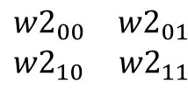
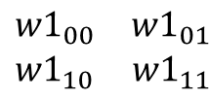
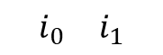

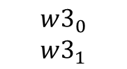
Dataset
Input과 label로 구성되어 있음
Input이 Model을 통과하였을 때 출력되는 값이 output
Model을 통과하기 위해서 Input을 모델의 첫 번째 layer의 input chanel과 같은 size로 만들어 주어야 한다.
해당 과정을 데이터 전처리(preprocess)라고 함
Data
Model
Output
Data
0.3 0.4
[1,2]
1st layer
-1 2
-2 1
[2,2]
2nd layer
0 -3
1 2
[2,2]
3rd layer
4
-3
[2,1]
Output
2.1
[1,1]
$$\begin{matrix}i_{0} & i_{1}\end{matrix}$$
$$\begin{matrix}{w1}_{00} & {w1}_{01} \\ {w1}_{10} & {w1}_{11}\end{matrix}$$
$$\begin{matrix}{w2}_{00} & {w2}_{01} \\ {w2}_{10} & {w2}_{11}\end{matrix}$$
$$\begin{matrix}w3_{0} \\ w3_{1}\end{matrix}$$
$$o$$
Label
1
[1,1]
[1,2] * [2,2] * [2,2] * [2,1]
=[1,2] * [2,2] * [2,1]
=[1,2] * [2,1]
=[1,1]

Slide 24

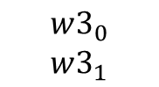
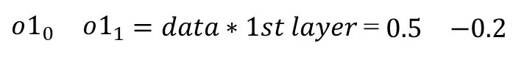
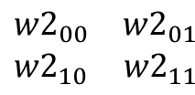
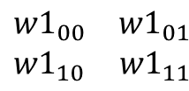
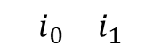
Dataset
Data
Model
Output
Data
0.3 0.4
[1,2]
1st layer
-1 2
-2 1
[2,2]
2nd layer
0 -3
1 2
[2,2]
3rd layer
4
-3
[2,1]
Output
2.1
[1,1]
$$\begin{matrix}i_{0} & i_{1}\end{matrix}$$
$$\begin{matrix}{w1}_{00} & {w1}_{01} \\ {w1}_{10} & {w1}_{11}\end{matrix}$$
$$\begin{matrix}{w2}_{00} & {w2}_{01} \\ {w2}_{10} & {w2}_{11}\end{matrix}$$
$$\begin{matrix}w3_{0} \\ w3_{1}\end{matrix}$$
$$o$$
$\begin{matrix}o1_{0} & o1_{1}\end{matrix}=data∗1st layer$= $\begin{matrix}0.5 & −0.2\end{matrix}$
$\begin{matrix}\begin{matrix}o2_{0} & o2_{1}\end{matrix}=o1_{0} & o1_{1}\end{matrix}∗2nd layer$= $\begin{matrix}0.6 & 0.1\end{matrix}$
$$\begin{matrix}o=o2_{0} & o2_{1}\end{matrix}∗3rd layer=2.1$$

Slide 25
Dataset
# principle.py
import torch
import torch.nn as nn
import torch.optim as optim
### input
input= torch.tensor([[0.3,0.4]])
label= torch.tensor([[1.0]])
### layer
layer1 = nn.Linear(2,2, bias=False)
layer1.weight=torch.nn.Parameter(torch.tensor([[-1.0,2.0],[-2.0,1.0]]))
layer2 = nn.Linear(2,2, bias=False)
layer2.weight=torch.nn.Parameter(torch.tensor([[0.0,-3.0],[1.0,2.0]]))
layer3 = nn.Linear(2,1, bias=False)
layer3.weight=torch.nn.Parameter(torch.tensor([[4.0,-3.0]]))
### model
# model = nn.Sequential(layer1)
# model = nn.Sequential(layer1, layer2)
model = nn.Sequential(layer1, layer2, layer3)
print(model.get_parameter('0.weight'))
# print(model.get_parameter('1.weight'))
# print(model.get_parameter('2.weight'))
### forward
output = model(input)
print(output)
### loss
criterion = nn.MSELoss(reduction="none")
### optimizer
optimizer = optim.SGD(model.parameters(), lr=0.01)
### backward
optimizer.zero_grad()
loss = criterion(output, label)
print(loss)
# exit()
loss.backward()
optimizer.step()
print(model.get_parameter('0.weight'))
print(model.get_parameter('1.weight'))
print(model.get_parameter('2.weight'))
new_output = model(input)
print(new_output)

Slide 26

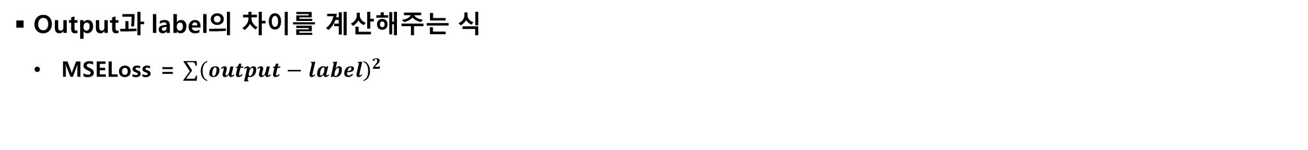
Loss
Output과 label의 차이를 계산해주는 식
MSELoss = $\sum{{\left(output−label\right)}^{2}}$
Forward Process of Neural Network
Output
2.1
[1,1]
Data
Model
Output
Loss
MSELoss
$${\left(2.1−1\right)}^{2}=1.21$$
Label
Label
1
[1,1]

Slide 27
딥러닝이란? – Backward Process
Dataset
→ [Data, Label]
Model
Loss
Backward Process of Neural Network
Update Model!
To make output == label
Data
Model
Output
Loss
Label

Slide 28
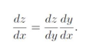
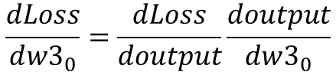
Backpropagation
Backpropagation is “just the chain rule” of calculus
Backward Process of Neural Network
Data
Model
Output
Loss
Label
$$\frac{dLoss}{d{w3}_{0}}=\frac{dLoss}{doutput}\frac{doutput}{dw3_{0}}$$

Slide 29
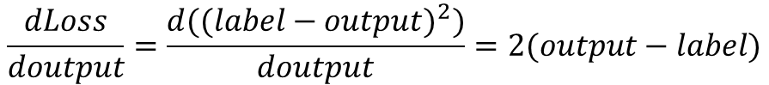
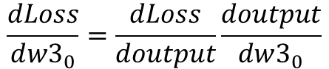
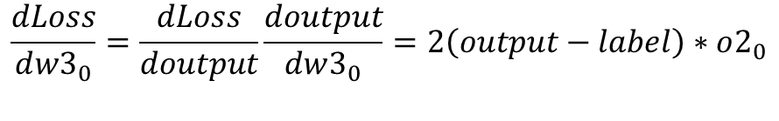
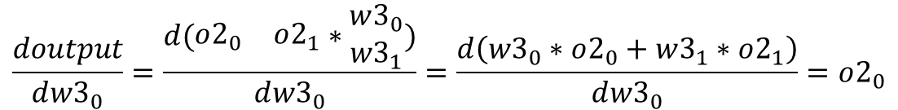
Backpropagation
Backpropagation is “just the chain rule” of calculus
$$\frac{dLoss}{d{w3}_{0}}=\frac{dLoss}{doutput}\frac{doutput}{dw3_{0}}$$
$$\frac{dLoss}{doutput}=\frac{d((label−outpu{t)}^{2})}{doutput}=2(output−label)$$
$$\frac{doutput}{d{w3}_{0}}=\frac{d(\begin{matrix}o2_{0} & o2_{1}\end{matrix}∗\begin{matrix}w3_{0} \\ w3_{1}\end{matrix})}{d{w3}_{0}}=\frac{d\left(w3_{0}∗o2_{0}+w3_{1}∗o2_{1}\right)}{d{w3}_{0}}=o2_{0}$$
$$\frac{dLoss}{d{w3}_{0}}=\frac{dLoss}{doutput}\frac{doutput}{dw3_{0}}=2\left(output−label\right)∗o2_{0}$$

Slide 30
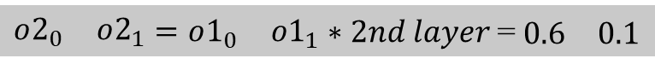
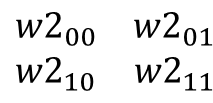
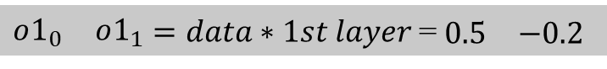
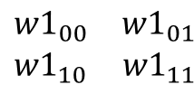
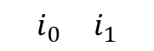

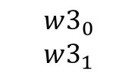
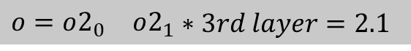
Backpropagation – Gradient calculation
Data
Model
Output
Data
0.3 0.4
[1,2]
1st layer
-1 2
-2 1
[2,2]
2nd layer
0 -3
1 2
[2,2]
3rd layer
4
-3
[2,1]
Output
2.1
[1,1]
$$\begin{matrix}i_{0} & i_{1}\end{matrix}$$
$$\begin{matrix}{w1}_{00} & {w1}_{01} \\ {w1}_{10} & {w1}_{11}\end{matrix}$$
$$\begin{matrix}{w2}_{00} & {w2}_{01} \\ {w2}_{10} & {w2}_{11}\end{matrix}$$
$$\begin{matrix}w3_{0} \\ w3_{1}\end{matrix}$$
$$o$$
$\begin{matrix}o1_{0} & o1_{1}\end{matrix}=data∗1st layer$= $\begin{matrix}0.5 & −0.2\end{matrix}$
$\begin{matrix}\begin{matrix}o2_{0} & o2_{1}\end{matrix}=o1_{0} & o1_{1}\end{matrix}∗2nd layer$= $\begin{matrix}0.6 & 0.1\end{matrix}$
$$\begin{matrix}o=o2_{0} & o2_{1}\end{matrix}∗3rd layer=2.1$$
$\frac{dLoss}{d{w3}_{0}}=\frac{dLoss}{doutput}\frac{doutput}{dw3_{0}}=2\left(output−label\right)∗o2_{0}$=2*(2.1-1)*0.6=1.32

Slide 31
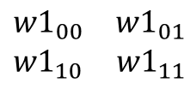
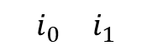


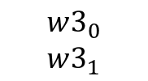
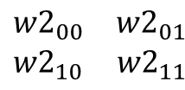
Backpropagation – learning rate
lr =0.01
$${W_{3}}_{0}={W_{3}}_{0}−lr∗\frac{dLoss}{d{W_{3}}_{0}}$$
$${W_{3}}_{0}=4−0.01∗1.32=3.9868$$
Data
Model
Output
Data
0.3 0.4
[1,2]
1st layer
- -
- -
[2,2]
2nd layer
- -
- -
[2,2]
3rd layer
3.9868
-
[2,1]
Output
0.1109
[1,1]
$$\begin{matrix}i_{0} & i_{1}\end{matrix}$$
$$\begin{matrix}{w1}_{00} & {w1}_{01} \\ {w1}_{10} & {w1}_{11}\end{matrix}$$
$$\begin{matrix}{w2}_{00} & {w2}_{01} \\ {w2}_{10} & {w2}_{11}\end{matrix}$$
$$\begin{matrix}w3_{0} \\ w3_{1}\end{matrix}$$
$$o$$

Slide 32
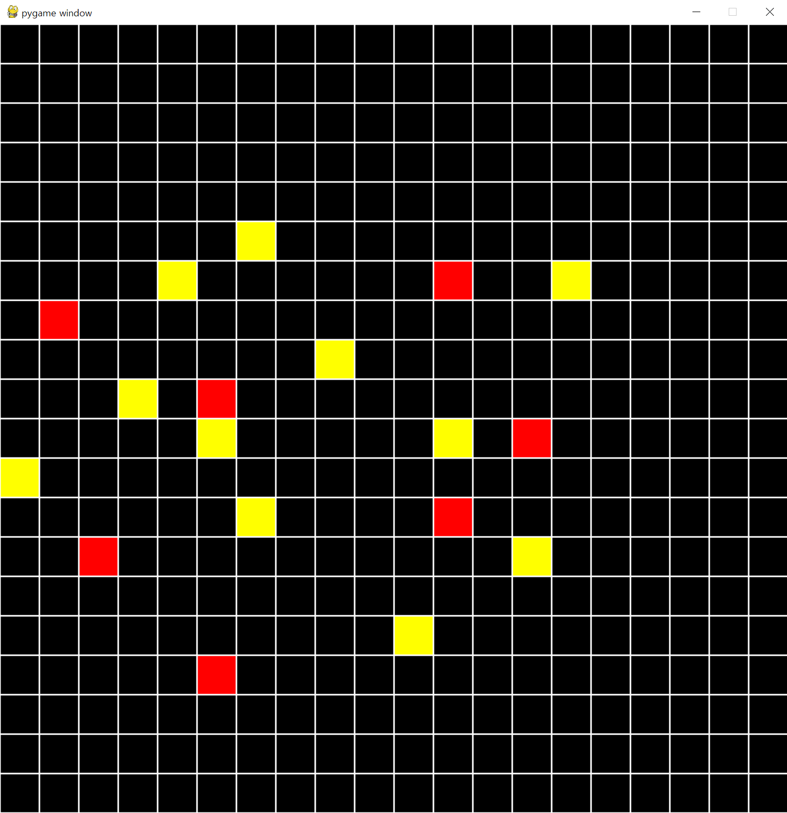
실습 overview
마우스 왼쪽 클릭 = 노란색
마우스 오른쪽 클릭 = 빨간색
빨간점과 노란점을 분리할 수 있는 모델 개발, 학습, 시각화를
통한 모델의 작동 원리를 파악, 모델이 잘 학습될 수 있도록
hyperparameter 설정

Slide 33
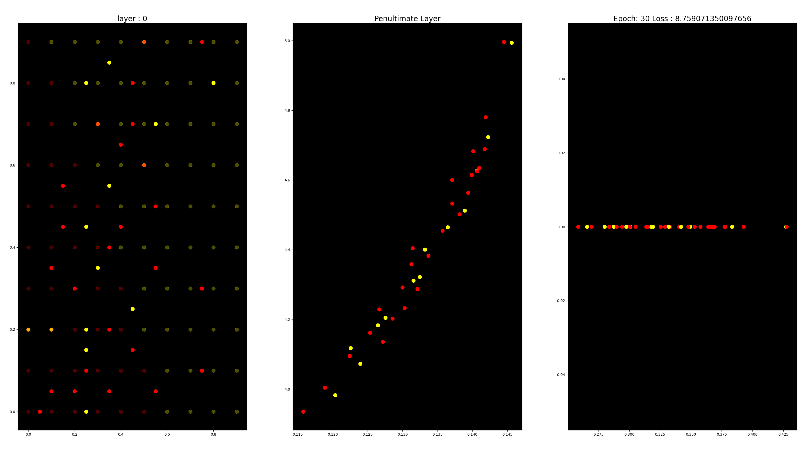
실습 overview
Layer0 = input space
Input space에서 노란색과 빨간색으로 구분되는 영역
Penultimate Layer = 마지막 전 layer space
마지막 전 layer space에서 빨간점과 노란 점이 어떻게 분리되는지 확인
Epoch: Loss:
몇 번째 Epoch인지 확인, Loss가 잘 떨어지고 있는지 확인

Slide 34
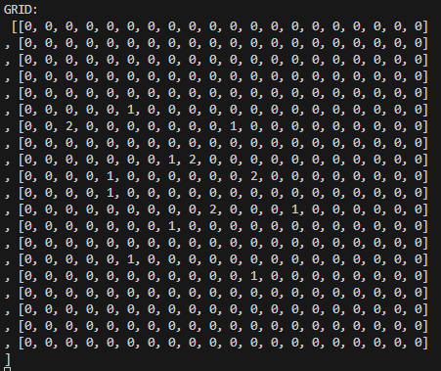
Dataset – original data
Dataset은 data와 label이 필요함!
init_data_array를 출력:
현재 빨간점은 1, 노란점은 2로 각 픽셀의 위치에 표시되어
있음
해당 데이터를 data([x, y]) label = ([0 or 1])로 변경하는
전처리 과정 필요
init_data_array = get_grid()
print("GRID:\n", init_data_array)

Slide 35
Dataset – VIS_DATASET
# vis_dataset.py
class VIS_DATASET(Dataset):
def __init__(self, a):
a = np.array(a)
coor = []
for k in range(1,3):
init_coor = np.where(a==k)
for i in range(len(init_coor[0])):
coor.append([[init_coor[1][i]/(len(a)), init_coor[0][i]/(len(a))],k-1])
self.coor = coor
def __len__(self):
return len(self.coor)
def __getitem__(self,idx):
data = torch.tensor(self.coor[idx][0]).float()
label = torch.tensor([self.coor[idx][1]]).float()
return data, label
Dataset class의 필수 함수
__init__(self)
__len__(self)
__getitem__(self, idx)
추가적으로 필요한 변수 a 선언
a=입력받을 array
array에서 k와 같은 값을 가지는 곳의 위치를 return해주는 함수
coor이라는 array에 [[x,y], label] 형태로 append
class 내에서 변수 공유
데이터셋 내 총 데이터 개수를 나타내는 함수
idx(index)를 받아 data와 label을 return하는 함수

Slide 36
Dataset – DOT_DATASET
#vis_dataset.py
class DOT_DATASET(Dataset):
def __init__(self, num):
a = torch.tensor([[[i/(num),j/(num)] for i in range(num)] for j in range(num)])
self.a = a
self.num = num
def __len__(self):
return len(self.a) * len(self.a[0])
def __getitem__(self,idx):
data = self.a[int(idx/self.num)][int(idx%self.num)]
return data
[num, num]의 크기를 가지는 각 픽셀의 위치를 return하는 함수
전체 데이터 수 = 가로*세로
index를 받아 data를 return
학습에 사용되지 않을 데이터이기에 label은 없음

Slide 37
Model – FC_only2
class FCN_only2(nn.Module):
def __init__(self, num_layer, act_func) -> None:
super().__init__()
self.num_layer = num_layer
self.feature = []
self.layer_list = nn.Sequential( *([nn.Linear(2,2)] * num_layer))
self.last_layer = nn.Linear(2,1)
### choose activation function
if act_func == "ReLU":
self.act = nn.ReLU()
elif act_func == "LeakyReLU":
self.act = nn.LeakyReLU(-1.0)
def forward(self, x):
self.reset()
self.feature.append(x.detach().numpy())
for i in range(self.num_layer):
x = self.layer_list[i](x)
x = self.act(x)
np_x = x.detach().numpy()
self.feature.append(np_x)
x = self.last_layer(x)
self.feature.append(x.detach().numpy())
return x, self.feature
def reset(self):
self.feature = []
모델 필수 함수
__init__(self)
__forward__(self,x)
__init__(self, num_layer, act_func)
추가적으로 필요한 변수 num_layer, act_func 선언
해당 모델은 모든 layer가 (2,2)로 이루어진 모델
self.layer_list에 해당 layer를 num_layer만큼 생성
마지막 layer는 (2,1) 최종 output을 (1,1)로 만듬
forward(self, x)
forward할 때마다 input인 x가 해당 layer를 한 개씩 통과
각 layer 통과할때마다 결과 값 self.feature에 저장
reset()
한 개의 layer가 통과할 때마다 feature가 저장된 list를 비운다

Slide 38
Model – FC_only2
class FCN_exp2(nn.Module):
def __init__(self, num_layer, act_func) -> None:
super().__init__()
self.num_layer = num_layer
self.layer_list = nn.Sequential()
for i in range(1,num_layer+1):
self.layer_list.add_module("layer_"+str(i), nn.Linear(int(math.pow(2,i)),int(math.pow(2,i+1))))
### choose activate function
if act_func == "ReLU":
self.layer_list.add_module("ReLU_"+str(i), nn.ReLU())
elif act_func == "LeakyReLU":
self.layer_list.add_module("LeakyReLU_"+str(i), nn.LeakyReLU(-1.0))
self.visual_layer = nn.Linear(int(math.pow(2,num_layer+1)), 2)
self.last_layer = nn.Linear(2,1)
self.act = nn.LeakyReLU(-1.0)
def forward(self, x):
self.reset()
self.feature.append(x.detach().numpy())
x = self.layer_list(x)
latent = self.visual_layer(x)
latent = self.act(latent)
self.feature.append(latent.detach().numpy())
output = self.last_layer(latent)
self.feature.append(output.detach().numpy())
return output, self.feature
def reset(self):
self.feature = []
비슷한 구조, 허나 layer가 모두 (2,2)가 아니라 (2,4)(4,8)(8,16)으로 커지는 구조
시각화를 위해 마지막 전 layer는 2차원으로 축소, 최종 layer는 output을 (1,1)로 만들기위해 (2,1)로 선언

Slide 39
Training
Train_loader에 존재하는 모든 (inputs, label) 쌍에 대하여 학습
def train(train_loader, model, loss_function, optimizer, scheduler):
model.train()
total_loss = 0
for i, (inputs, labels) in enumerate(train_loader):
output, feature_list = model(inputs)
loss = loss_function(output, labels)
optimizer.zero_grad()
loss.backward()
total_loss += loss
optimizer.step()
scheduler.step()
return total_loss
train시에는 model.train()
output 계산
loss 계산
backpropagation
optimizer, scheduler update

Slide 40
test
학습에 사용된 점 뿐만 아니라 모든 점에 대해서 test를 진행하여 해당 점이 어떤 label을 가지는지 평가한다.
def test(all_loader, train_loader, model):
model.eval()
train_out_list = []
train_lat_list = []
train_lab_list = []
dot_out_list = []
dot_lat_list = []
for inputs in all_loader:
output, feature_list = model(inputs)
dot_out_list.append(output.detach().numpy())
dot_lat_list.append(feature_list)
for i, (inputs, labels) in enumerate(train_loader):
output, feature_list = model(inputs)
train_out_list.append(output.detach().numpy())
train_lab_list.append(labels.detach().numpy())
train_lat_list.append(feature_list)
return dot_out_list, dot_lat_list, train_out_list, train_lat_list, train_lab_list
test시에는 model.eval()

Slide 41
Get_threshold
현재 output은 1의 자리 스칼라 값이다. (빨간점을 0으로, 노란점을 1로 가도록 학습)
분류를 하기위해서는 특정 threshold값을 잡아 그 값보다 낮으면 빨간, 그 값보다 높으면 노랑으로 판별해야함
def get_threshold(train_loader, model):
model.eval()
red = 0
yellow = 0
num_red = 0
num_yellow = 0
for i, (inputs, labels) in enumerate(train_loader):
output, _ = model(inputs)
if labels.item()==0:
red += output
num_red += 1
if labels.item()==1:
yellow += output
num_yellow +=1
avg_red = red/num_red
avg_yellow = yellow/num_yellow
return ((avg_red+avg_yellow)/2)[0].item()

Slide 42
Loader
dataset함수를 학습에 유용하게 사용할 수 있도록 data_loader로 변환하여 사용한다.
Batch_size, shuffle 등 다양한 기능 제공
train_loader = torch.utils.data.DataLoader(train_dataset, batch_size=1, shuffle=True)
all_loader = torch.utils.data.DataLoader(all_dot, batch_size = 1, shuffle= False)

Slide 43
Hyperparameter Tuning
학습을 위한 다양한 hyperparameter tuning.
적합한 hyperparameter를 찾는 것은 학습에 매우 중요함
num_layer : layer 개수, 많을 수록 복잡한 문제를 풀 수 있음. 하지만 학습시켜야하는 paramete가 늘어나게 되면 그만큼 학습에 필요한 data도 많이 필요함. 적당한 값으로 설정
act_function : activation function 설정, 주석을 통해 설정 (ReLU or LeakyReLU)
learning_rate : 한 학습마다 얼마나 parameter를 조정할 것인지
scheduler : epoch별로 learning_rate을 조절할 수 있는 함수
num_layer = 5
# act_function = "ReLU"
act_function = "LeakyReLU"
model = FCN_exp2(num_layer, act_function)
learning_rate = 1e-4
loss_function = nn.MSELoss(reduction="sum")
optimizer = torch.optim.Adam(model.parameters(), lr=learning_rate)
scheduler = torch.optim.lr_scheduler.MultiStepLR(optimizer, milestones=[300], gamma=1)
epoch = 1000

Slide 44
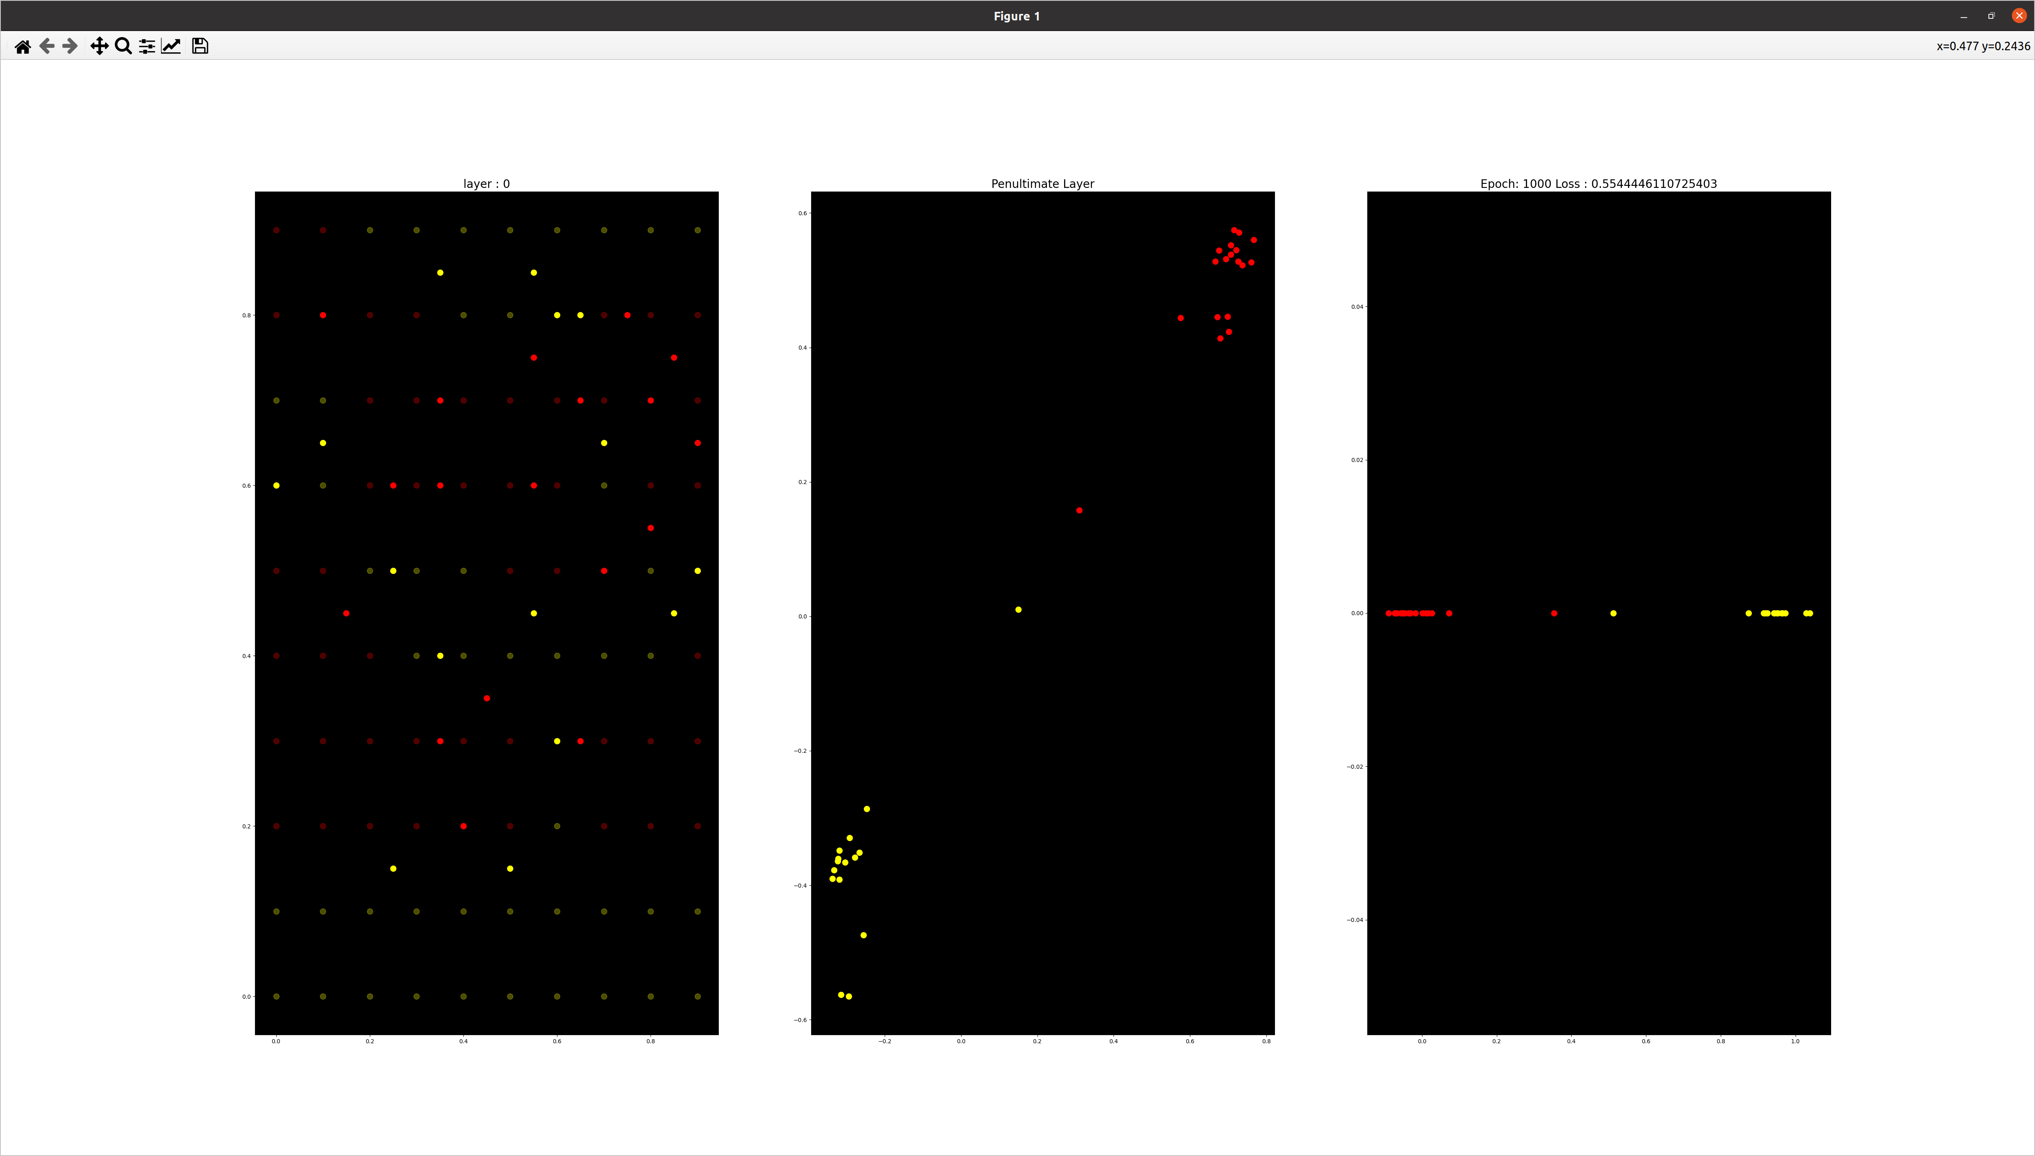
결과
Layer0 = input space
Input space에서 노란색과 빨간색으로 구분되는 영역
Penultimate Layer = 마지막 전 layer space
마지막 전 layer space에서 빨간점과 노란 점이 어떻게 분리되는지 확인
Epoch: Loss:
몇 번째 Epoch인지 확인, Loss가 잘 떨어지고 있는지 확인

Slide 45
PART 4. Teaching Where to Look (Feature distiliation)

Slide 46
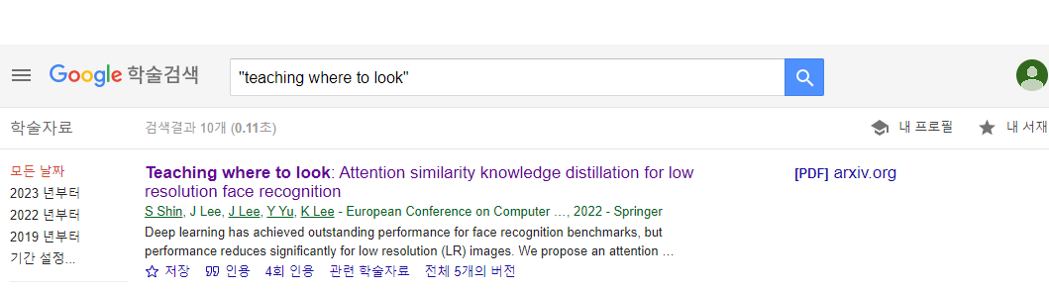
논문 검색 하는 법
Google scholar
“teaching where to look” 검색
“x” x가 모두 포함된 결과만 표시
클릭

Slide 47
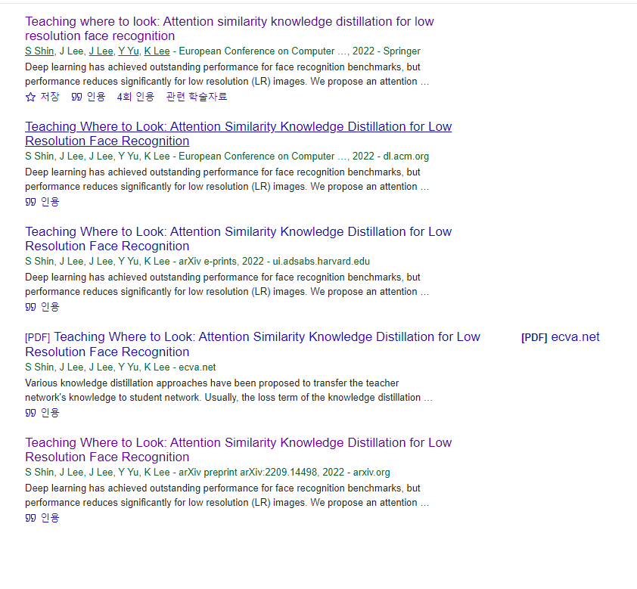
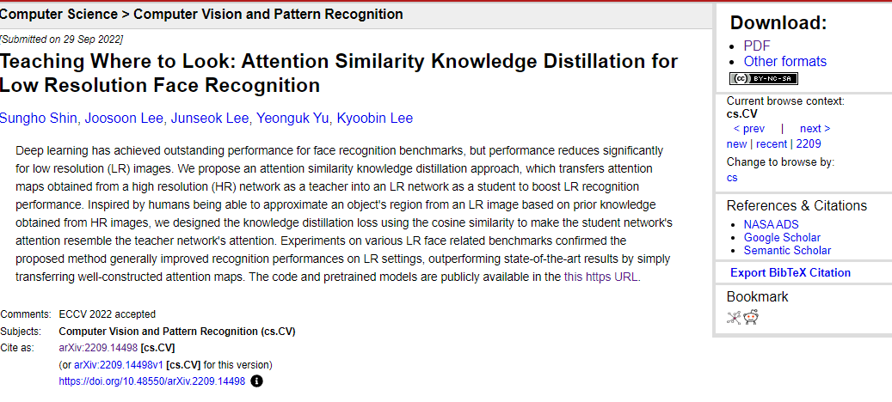
논문 검색 하는 법

Slide 48
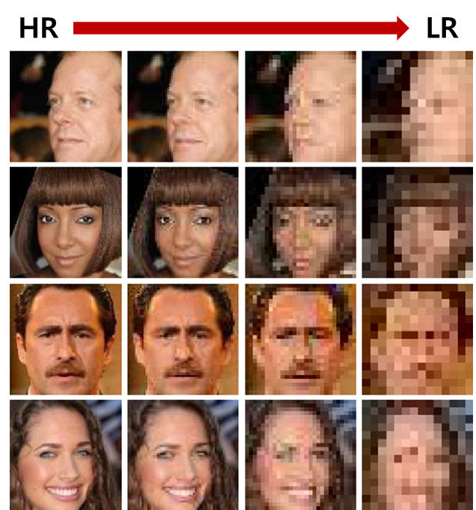





Introduction
Low-resolution Face Recognition
Face identification and verification task which inputs the low-resolution face images (cropped)
(Motivations) prior knowledge of HR images may be helpful for the LR face recognition
Which types?
Feature or Attention
How ?
➔ Knowledge Distillation
look this parts !

Slide 49

Method
Explicit Attention Distillation Framework

Slide 50

Attention Analysis
Ours

Slide 51
Knowledge distillation
feature 1
feature 2
feature 3
feature 4
feature 4
feature 3
feature 2
feature 1
각 layer의 feature를 같도록 만들어주는 loss추가

Slide 52


KL-Divergenceloss
각 layer의 feature를 같도록 만들어주는 loss추가

Slide 53
PART 5. 가위바위보 분류 모델 개발 및 Feature distillation 실습

Slide 54

Data Generation
data_path를 rock_sci_paper/data 우클릭 , 경로복사 후 붙여넣기로 환경에 맞게 data_path 변경
우클릭 후 경로 복사
### data generation.py
data_path = "C:\\Users\\gs01\\source\\repos\\rock_sci_paper\\data"
people = "min"
class_name = "Tue"
복사된 경로 붙여넣기
해당 경로에 \ (enter 위에 키)를 하나씩 더 추가해주어야함
People에 영어로 본인 닉네임 입력
class_name에 오늘 요일 입력

Slide 55
Data Generation
해당 명령어로 data generation 파일 실행!
바위, 가위, 보 순서대로 촬영
카메라에 손이 최대한 꽉 차도록 촬영!
촬영 : p, 직전 사진 삭제(잘못 찍었을 때): q
촬영 완료 시, 조교에게 알림

Slide 56


Data Generation
1. 로그인 필요
4. commit 파일이 완성되었다면, push
3. commit은 해당 파일의 변경사항을 확인하고, 변경내용을 입력하는 란
2. +키를 눌러 변경 내용 중 github에 push할 내용 선택

Slide 57
Data Generation
https://minhaskamal.github.io/DownGit/#/home 접속
해당 웹페이지에 https://github.com/gist-ailab/rock_sci_paper/tree/master/data/Tue 입력
다운받은 폴더를 기존 Tue 폴더 위치에 복사 (기존 Tue는 삭제)

Slide 58

Fully Connected Layer
Fully Connected Layer(Linear Layer)로 구성된 모델은 입력된 데이터 간의 모든 상관관계를 다 계산해 업데이트 하기 때문에 학습이 잘 될 경우 뛰어난 성능을 보임
하지만 모든 데이터의 모든 데이터에 대한 상관관계를 계산하고 저장하기 위해서는 메모리나 학습 시간 측면에서 효율적이지 못함
또한 너무 많은 양의 파라미터를 업데이트 해야 하기 때문에 학습이 어렵고, 방대한 양의 데이터를 보유하지 않은 이상 오버 피팅이 발생하기도 쉬워짐 (오버피팅 : 모델이 주어진 데이터에 과도하게 학습되어 일반성을 잃어버린 상태)
전체 데이터 모두에 대한 상관관계를 학습하는 것은 어렵고 비효율적이므로, 지역적인 정보를 추출해 학습하는 방식이 필요함
Multi-Layer Perceptron 예제 이미지
https://alexlenail.me/NN-SVG/index.html

Slide 59



CNN Kernel
Convolutional Layer는 커널(Kernel)이라 불리는 일종의 필터들을 학습하는 것으로 데이터 내에서 로컬 정보를 추출하는 역할을 함
우측의 예시와 같은 [3 x 3] 커널에서는 총 9개의 파라미터가 존재해 전체 데이터를 옆으로 이동해가며 해당 영역 내의 상관관계를 계산해 데이터내 특징을 추출함
Convolution Layer에는 다수의 커널들이 존재할 수 있어 각각의 커널들이 다양한 패턴을 찾아내는 것으로 이미지에서 특징이 되는 정보를 추출할 수 있음
Fully Connected Layer의 경우 5x5 데이터를 입력으로 받아 3x3 출력을 내기 위해서는 (5 x 5) x (3 x 3) = 225개의 파라미터가 필요하지만, 우측과 같은 커널은 9개의 파라미터만 있으면 가능함
커널은 3차원 이상의 형태를 가질 수 있으며 그 차원은 입력 데이터의 차원과 같다 (ex 입력 데이터가 3차원 = 커널이 3차원)
출력되는 피쳐의 차원은 레이어 내 존재하는 커널의 수와 같다
Kernel 동작 예제 이미지
← Channel→
← height→
1
2
0
1
2
0
1
2
0
1
2
0
4
3
1
4
3
1
$×$ N
Conv Layer
$×$ M
4
3
1
4
3
1
1
2
1
1
2
1
1
2
1
1
2
1
← width→
커널
Conv 레이어
CNN

Slide 60

CNN Kernel
커널이 필터인 이유는 각각의 커널마다 특정한 필터를 찾아내는 패턴 인식기이기 때문
우측은 한 레이어에 있는 커널들을 시각화한 것
가로, 세로, 대각선으로 특정 값들을 찾아내려 하는 것을 볼 수 있음
각 필터마다 추출된 특징들의 조합으로 이미지에서 공통적으로 나타나는 특징을 찾아내어 이미지 클래스마다 분류할 수 있음
CNN Layer Filter(Kernel) Visualization

Slide 61

CNN Layer
입력 데이터 : (3, height, width)
커널 shape : (3, 3, 3)
커널 개수 : 1
출력 데이터 : (1, height*, width*)
입력 데이터의 채널 수
= 한 커널의 채널 수
레이어 내 커널의 총 개수
= 출력 데이터의 채널 수
Convolution Layer 작동 예제 이미지

Slide 62


CNN Layer
패딩(Padding)이란 입력 데이터 주변을 0과 같은 특정 값으로 둘러싸는 것으로 크게 두가지 목적을 가짐
첫번째는 이미지의 (height, width)와 커널의 사이즈가 잘 맞지 않아 입력의 크기 조절이 필요한 경우 그것을 조절해주는 역할을 함
두번째는 일반적으로 가장자리에 있는 데이터는 중앙에 있는 데이터에 비해 커널이 접근할 수 있는 횟수가 적어 정보가 잘 추출되지 않음
이 경우 오브젝트가 가장자리에 있는 경우 성능이 떨어질 수 있으므로 패딩으로 데이터들을 중앙으로 모아 특징을 추출할 수 있도록 함

Slide 63

CNN Layer
풀링(Pooling)이란 입력된 데이터를 압축하며 사이즈를 줄이는 것으로, 이 과정을 통해 데이터 내 중요한 정보를 추출하는 역할을 함
풀링은 방식에 따라서 일반적으로 Max Pool과 Average Pool이 있는데, Max Pool은 풀링을 진행할 영역에서 최대값을 뽑아내는 것이고, Average Pool은 해당 영역의 평균 값을 추출하는 역할을 함
지역적인 정보를 대표하는 것은 영역 내의 최대값이기 때문에 일반적으로 Max Pool을 주로 사용함

Slide 64

CNN Layer
Pytorch로 Convolutionla Neural Network(CNN)을 구축하기 위해서는 torch.nn의 Conv2d를 활용
Conv2d의 파라미터로는 입력 채널 수, 출력 채널 수, 커널 사이즈, 스트라이드 크기, 패딩 크기 등이 존재
입력 채널 수는 입력으로 넣을 데이터의 채널 수로 이를테면 RGB 이미지를 입력으로 받으려 한다면 입력 채널 수는 3
출력 채널 수는 출력하고자 하는 데이터의 채널 수로 16이라 설정한다면 출력된 결과의 채널 수는 16
커널 사이즈는 데이터를 읽어나갈 윈도우의 크기로 3인 경우 3x3 사이즈의 윈도우로 Convolution 연산을 진행
스트라이드는 커널을 움직일 보폭으로 1인 경우 한 칸씩 이동하겠다는 의미
패딩은 데이터 주변에 0 등으로 의미 없는 값을 채워 넣어 출력 사이즈와 가장자리 데이터의 의미 보존 등의 역할을 함
import torch
import torch.nn as nn
conv1 = nn.Conv2d(in_channel, out_channel, kernel_size, stride, padding)

Slide 65

ResNet
ResNet은 대표적이고 가장 자주 사용되는 CNN 모델 중 하나로 2015년 ImageNet Large Scale Visual Recognition Challenge(ILSVRC)에서 우승한 모델이기도 함
ResNet은 Skip Connection 기법을 통해 딥러닝의 고질적인 문제 중 하나던 Gradient Banishing 문제를 해결
단순한 구조와 좋은 성능으로 현재까지도 CNN 기반 모델들은 대다수가 ResNet을 Backbone 모델로 사용
Pytorch에서는 torchvision.models에서 미리 선언되어 있는 ResNet 모델을 제공하여 사용이 가능
Skip Connection
import torchvision.models as models
import torch.nn as nn
model = models.resent18(weight=None)
num_classes = 3
model.fc = nn.Linear(512, num_classes)
ResNet18 Diagram

Slide 66

ResNet
ResNet은 몇 개의 레이어로 쌓았는지에 따라서 ResNet18, ResNet34, ResNet50 과 같이 번호가 붙음
공통적으로 맨 앞에 한 개의 Conv 레이어가 있고 그 후 크게 4개의 큰 블록으로 나누어지는데 각 블록의 구성 레이어 수는 모델마다 다름
우측의 코드는 큰 블록을 구성하는 작은 CNN 블록에 해당하는 코드로 아래 표에서는 [[3x3, 64][3x3, 64]]에 해당
ResNet18의 경우 첫 conv1 레이어 + 2개의 레이어를 가진 기본 블록이 각 2개씩 총 4개의 큰 블록을 구성 + 최종 출력을 위한 Linear layer
ResNet18 = 1 + (2 x 2) x 4 + 1= 18

Slide 67
ResNet
코드를 통한 Basic 블록의 구현을 보면 크게 다음과 같음
Convolutional Layer : Conv1, Conv2
레이어 별 배치 정규화(Batch Normalization) : bn1, bn2
이전 레이어로부터의 숏컷 : shortcut
각각의 Convoluional Layer는 합성곱 연산을 통해 데이터를 추출함
배치 정규화 단에서는 데이터의 값이 과도하게 커지거나 작아지는 것을 방지하기 위해 특정 범위 안에 들어오도록 조절함
숏컷은 레이어를 거쳐 나온 출력과 더해지는 것으로 딥러닝 모델이 깊어지는 것에 따라 발생할 수 있는 문제인 gradient banishing을 해결해줌
import torch
import torch.nn as nn
import torch.nn.functional as F
class BasicBlock(nn.Module):
expansion = 1
def __init__(self, in_planes, planes, stride=1):
super(BasicBlock, self).__init__()
self.conv1 = nn.Conv2d(
in_planes, planes, kernel_size=3, stride=stride, padding=1, bias=False)
self.bn1 = nn.BatchNorm2d(planes)
self.conv2 = nn.Conv2d(planes, planes, kernel_size=3,
stride=1, padding=1, bias=False)
self.bn2 = nn.BatchNorm2d(planes)
self.shortcut = nn.Sequential()
if stride != 1 or in_planes != self.expansion*planes:
self.shortcut = nn.Sequential(
nn.Conv2d(in_planes, self.expansion*planes,
kernel_size=1, stride=stride, bias=False),
nn.BatchNorm2d(self.expansion*planes)
)
def forward(self, x):
out1 = F.relu(self.bn1(self.conv1(x)))
out2 = self.bn2(self.conv2(out1))
out3 = out2+self.shortcut(x)
out4 = F.relu(out3)
return out4

Slide 68
ResNet
코드를 통한 ResNet의 구현을 보면 다음과 같음
conv1, layer1, layer2, layer3, layer4, linear
conv1은 모든 ResNet에 공통적으로 존재하는 레이어
layer1, layer2, layer3, layer4는 ResNet 번호에 따라 구조가 다른데, ResNet18의 경우 layer1,2,3,4는 2개의 basic block을 가짐
linear layer는 출력하고자 하는 클래스의 개수를 받아 최종 출력을 생성함
ResNet 모델에 데이터를 넣으면 첫 conv1 레이어를 거쳐 layer1, layer2, layer3, layer4 레이어를 거치게 되는데 이때 각 layer에서 나온 피쳐를 이용하여 지식 증류(Knowledge Distilation)을 진행할 수 있음
layer4까지 지난 데이터는 Linear layer에 들어가기 위해 기존 (batch, channel, height, width) 였다면 average pool을 통해 (batch, channel)의 형태가 되고, 이후 linear 레이어에 들어가 (batch, num class)가 됨
class ResNet(nn.Module):
expansion = 1
def __init__(self, block, num_blocks, num_classes=10):
super(ResNet, self).__init__()
self.in_planes = 64 self.conv1 = nn.Conv2d(3, 64, kernel_size=7,
stride=1, padding=1, bias=False)
self.bn1 = nn.BatchNorm2d(64)
self.layer1 = self._make_layer(block, 64, num_blocks[0], stride=1)
self.layer2 = self._make_layer(block, 128, num_blocks[1], stride=2)
self.layer3 = self._make_layer(block, 256, num_blocks[2], stride=2)
self.layer4 = self._make_layer(block, 512, num_blocks[3], stride=2)
self.linear = nn.Linear(512*block.expansion, num_classes)
def _make_layer(self, block, planes, num_blocks, stride):
strides = [stride] + [1]*(num_blocks-1)
layers = []
for stride in strides:
layers.append(block(self.in_planes, planes, stride))
self.in_planes = planes * block.expansion
return nn.Sequential(*layers)

Slide 69
ResNet
코드를 통한 ResNet의 구현을 보면 다음과 같음
conv1, layer1, layer2, layer3, layer4, linear
conv1은 모든 ResNet에 공통적으로 존재하는 레이어
layer1, layer2, layer3, layer4는 ResNet 번호에 따라 구조가 다른데, ResNet18의 경우 layer1,2,3,4는 2개의 basic block을 가짐
linear layer는 출력하고자 하는 클래스의 개수를 받아 최종 출력을 생성함
ResNet 모델에 데이터를 넣으면 첫 conv1 레이어를 거쳐 layer1, layer2, layer3, layer4 레이어를 거치게 되는데 이때 각 layer에서 나온 피쳐를 이용하여 지식 증류(Knowledge Distilation)을 진행할 수 있음
layer4까지 지난 데이터는 Linear layer에 들어가기 위해 기존 (batch, channel, height, width) 였다면 average pool을 통해 (batch, channel)의 형태가 되고, 이후 linear 레이어에 들어가 (batch, num class)가 됨
def forward(self, x):
with torch.autograd.set_detect_anomaly(True):
out = F.relu(self.bn1(self.conv1(x)))
out1 = self.layer1(out)
out2 = self.layer2(out1)
out3 = self.layer3(out2)
out4 = self.layer4(out3)
size = out4.shape[-1]
out5 = F.avg_pool2d(out4, size)
out6 = out5.view(out5.size(0), -1)
out7 = self.linear(out6)
out4 = out4.reshape(out4.shape[0], out4.shape[1], -1)
out3 = out3.reshape(out3.shape[0], out3.shape[1], -1)
out2 = out2.reshape(out2.shape[0], out2.shape[1], -1)
out1 = out1.reshape(out1.shape[0], out1.shape[1], -1)
return out7, out4, out3, out2, out1
def ResNet18(num_classes):
return ResNet(BasicBlock, [2, 2, 2, 2],num_classes=num_classes)

Slide 70
Dataset
Custom Dataloader를 사용하기 위해서는 데이터 취득 및 가공 과정이 필요함
이후 Train/Validation/Test 데이터셋으로 각각 구분해줄 필요가 있음 (utils/trainValTestGen.py)
커스텀 데이터셋 생성을 위해서는 일반적으로 torch.utils.data의 Dataset을 상속받고, __init__, __len__, __getitem__을 정의함
좌측의 커스텀 데이터셋 로더에서는 mode 파라미터로 train, val, test를 구분하고, mode에 적합한 사전에 생성된 txt 파일을 열어 데이터셋을 불러옴
class RockScissorsPaper(Dataset):
def __init__(self, transform=None, path='./DATA', mode='train'):
self.transform = transform
self.rootpath = path
self.label_dict = {'rock':0, 'scissors':1, 'paper':2}
self.names = []
with open(os.path.join(self.rootpath, f'{mode}.txt'), 'r') as f:
lines = f.readlines()
for line in lines:
line = line.strip()
self.names.append(line)
def __len__(self):
return len(self.names)
def __getitem__(self, idx):
name_path = os.path.join(self.rootpath, self.names[idx])
img = cv2.imread(name_path)
img = self.transform(img)
label = name_path.split('\\')[-2]
label = self.label_dict[label]
return img, label

Slide 71


Colab 사용법
모델을 학습할 때는 GPU를 이용한 연산이 CPU에 비해 확연히 빨라 GPU 혹은 TPU 등을 이용하는 것이 시간 소모가 적음
일반적인 환경에서는 고성능의 GPU를 가지고 있기 쉽지 않지만 구글에서는 Colab이라 하는 주피터 노트북 기반 클라우드 프로그래밍 작업 환경을 제공함
구글 메인 화면에서 계정 설정 옆 탭을 누르면 개인 드라이브로 접근할 수 있음
드라이브에 들어가면 좌측에 새로 만들기 탭이 존재하여 파일이나 폴더를 업로드 할 수 있고 온라인 문서 등을 새로 만들 수도 있음
로컬에 받아놓은 깃 레포지토리를 드라이브로 업로드
이후 과정은 Colab에서 이어서 진행

Slide 72
QnA

